Slide 1
市场
调查
小组成员:丁卓萌、王寅霄、夏乐鑫、
秦逸

Slide 2

什么是操作系统？
操作系统（Operating System，简称OS）是管和控制计算机硬件与软件资源的计算机程序，是直接运行在“裸机”上的最基本的系统软件，任何其他软件都必须在操作系统的支持下才能运行。
小引

Slide 3
目 录
CONTENTS
1
4
操作系统简介
2
3
市场预估
市场调查
结果评估

Slide 4
1
操作系统简介
你所知道的操作系统有哪些？

Slide 5
Windows
Linux
MacOS
Android
iOS
Symbian

Slide 6
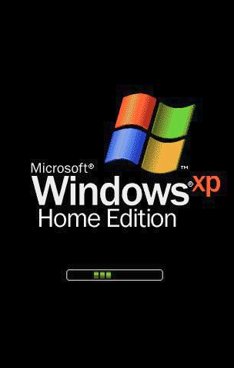
Windows XP
2014年4月8日，服役13年的微软Windows XP系统正式“退休”。尽管系统仍可以继续使用，但微软不再提供官方服务支持。10月份的数据显示，Windows XP的市场份额较9月大幅下滑6.7%至17.2%。停止Windows XP支持已经半年多了，Windows XP的市场份额十多年来首次低于20%以下。
Windows XP是Microsoft在2001年10月25日推出的基于X86、X64架构的PC和平板电脑使用的操作系统，包括商用及家用的台式电脑等。

Slide 7
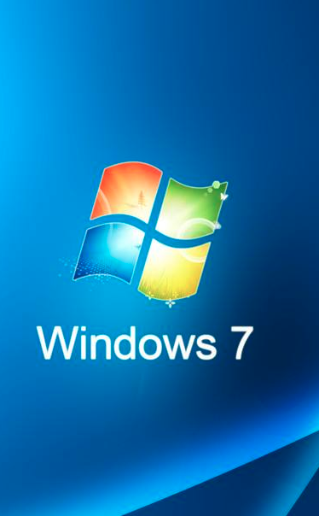
Windows 7
2009年7月14日，Windows 7正式开发完成，并于同年10月22日正式发布。10月23日，微软于中国正式发布Windows 7。2015年1月13日，微软正式终止了对Windows 7的主流支持，但仍然继续为Windows 7提供安全补丁支持，直到2020年1月14日正式结束对Windows 7的所有技术支持。
Windows 7也是由微软公司（Microsoft）开发的操作系统，可供笔记本电脑 平板电脑 多媒体中心等使用。分为：入门版、家庭普通版、家庭高级版、专业版、企业版、旗舰版。

Slide 8
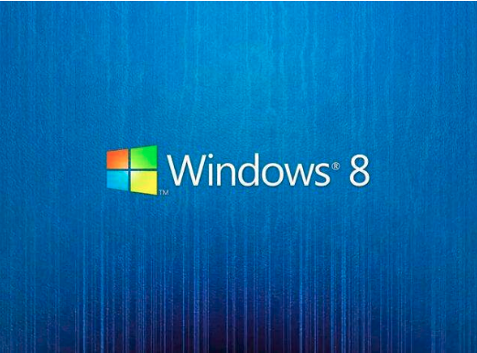
Windows 8
Windows 8 是由微软开发的，继Windows 7之后的新一代Windows操作系统，于北京时间2012年10月26日正式推出。Windows 8的界面变化极大。系统界面上，Windows 8采用Modern UI界面，各种程序以磁贴的样式呈现；操作上，大幅改变以往的操作逻辑，提供屏幕触控支持；可应用于台式机、笔记本、平板电脑上。
2013年10月，微软向Windows8用户推送Windows 8.1。2014年4月，微软在Build 2014大会上发布Windows 8.1 Update 1。 广义上的Windows 8包括Windows 8和Windows 8.1 。 2016年1月12日，微软正式停止对Windows 8操作系统的技术支持，必须升级Windows 8.1才能继续获取支持。

Slide 9
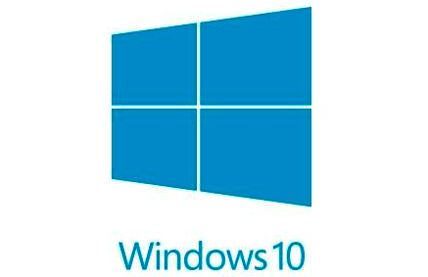
Windows 10
Windows 10 是美国微软公司所研发的最新一代跨平台及设备应用的操作系统。也是微软发布的最后一个独立Windows版本，下一代Windows将作为更新形式出现。
截至2017年10月18日，微软官方推送的Windows 10最新稳定版更新为rs3_release，版本号为10.0.16299.15，[4] 快速预览版更新分支为rs4_prerelease，版本号为10.0.17017.1000。

Slide 10

Linux
Linux是一套免费使用和自由传播的类Unix操作系统，操作系统诞生于1991 年10 月5 日。可安装在各种计算机硬件设备中，比如手机、平板电脑、路由器、视频游戏控制台、台式计算机、大型机和超级计算机。
Linux的基本思想有两点：第一，一切都是文件；第二，每个软件都有确定的用途。其中第一条详细来讲就是系统中的所有都归结为一个文件，包括命令、硬件和软件设备、操作系统、进程等等对于操作系统内核而言，都被视为拥有各自特性或类型的文件。至于说Linux是基于Unix的，很大程度上也是因为这两者的基本思想十分相近。

Slide 11
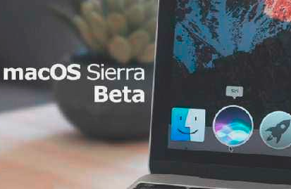
MacOS
Mac OS是一套运行于苹果Macintosh系列电脑上的操作系统。Mac OS是首个在商用领域成功的图形用户界面操作系统。现行的最新的系统版本是OS X 10.12 ，且网上也有在PC上运行的Mac系统，简称 Mac PC。
图形用户界面（Graphical User Interface，简称 GUI，又称图形用户接口）是指采用图形方式显示的计算机操作用户界面。 与早期计算机使用的命令行界面相比，图形界面对于用户来说在视觉上更易于接受。然而这界面若要通过在显示屏的特定位置，以”各种美观而不单调的视觉消息“提示用户”状态的改变“，势必得比简单的消息呈现花上更多的计算能力。

Slide 12
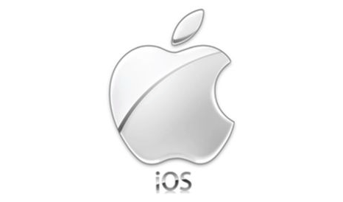
iOS
iOS是由苹果公司开发的移动操作系统。苹果公司最早于2007年1月9日的Macworld大会上公布这个系统，最初是设计给iPhone使用的，后来陆续套用到iPod touch、iPad以及Apple TV等产品上。iOS与苹果的Mac OS X操作系统一样，属于类Unix的商业操作系统。原本这个系统名为iPhone OS，因为iPad，iPhone，iPod touch都使用iPhone OS，所以2010WWDC大会上宣布改名为iOS
Siri 能够利用语音来完成发送信息、安排会议等许多事务。iOS 7 中的 Siri 拥有新外观、新声音和新功能。它的界面经过重新设计，以淡入视图浮现于任意屏幕画面的最上层。Siri 回答问题的速度更快，还能查询更多信息源，如维基百科。它可以承担更多任务，如回电话、播放语音邮件、调节屏幕亮度等等。

Slide 13
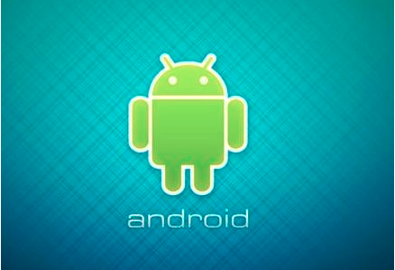
Android
Android是一种基于Linux的自由及开放源代码的操作系统，主要使用于移动设备，如智能手机和平板电脑，由Google公司和开放手机联盟领导及开发。尚未有统一中文名称，中国大陆地区较多人使用“安卓”。Android操作系统最初由Andy Rubin开发，主要支持手机。2005年8月由Google收购注资。2007年11月，Google与84家硬件制造商、软件开发商及电信营运商组建开放手机联盟共同研发改良Android系统。随后Google以Apache开源许可证的授权方式，发布了Android的源代码。
第一部Android智能手机发布于2008年10月。Android逐渐扩展到平板电脑及其他领域上，如电视、数码相机、游戏机等。2011年第一季度，Android在全球的市场份额首次超过塞班系统，跃居全球第一。 2013年的第四季度，Android平台手机的全球市场份额已经达到78.1%。2013年09月24日谷歌开发的操作系统Android在迎来了5岁生日，全世界采用这款系统的设备数量已经达到10亿台。2014第一季度Android平台已占所有移动广告流量来源的42.8%，首度超越iOS。

Slide 14
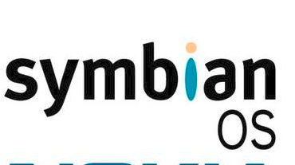
Symban
Symbian系统是塞班公司为手机而设计的操作系统。2008年12月2日，塞班公司被诺基亚收购。2011年12月21日，诺基亚官方宣布放弃塞班（Symbian）品牌。由于缺乏新技术支持，塞班的市场份额日益萎缩。截止至2012年2月，塞班系统的全球市场占有量仅为3%。
2012年5月27日，诺基亚彻底放弃开发塞班系统，但是服务将一直持续到2016年。2013年1月24日晚间，诺基亚宣布，今后将不再发布塞班系统的手机，意味着塞班这个智能手机操作系统，在长达14年的历史之后，终于迎来了谢幕。2014年1月1日，诺基亚正式停止了Nokia Store应用商店内对塞班应用的更新，也禁止开发人员发布新应用。

Slide 15
2
市场调查
说了这么多，操作系统的市场到底如何呢？

Slide 16
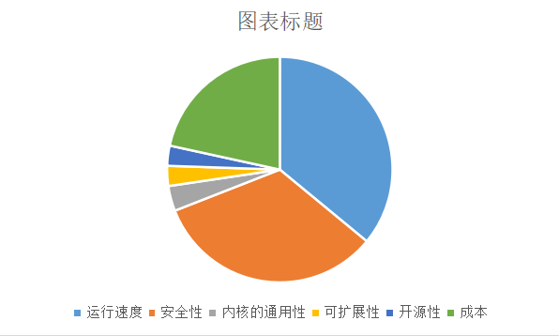
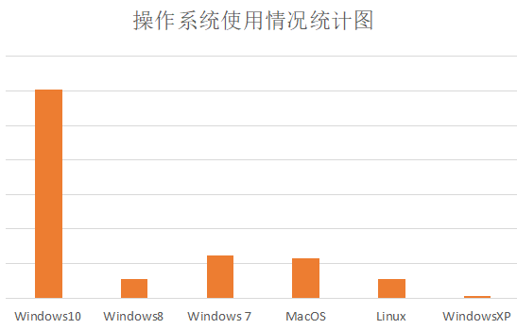
操作系统使用情况
两张图告诉你
选择操作系统的考虑因素

Slide 19
小小的注释
可扩展性
内 核
开源性
可扩展性
内核
开源性
一个操作系统的可扩展性,是指该系统适应变化的能力。
内核是操作系统最基本的部分。它是为众多应用程序提供对计算机硬件的安全访问的一部分软件，这种访问是有限的，并且内核决定一个程序在什么时候对某部分硬件操作多长时间。
开源，全称为开放源代码。开源就是要用户利用源代码在其基础上修改和学习的，但开源系统同样也有版权，同样也受到法律保护。

Slide 20
3
结果评估
我们得出的结论是......找人填表被拒是真的尴尬

Slide 21
调查结果
使用
也是两方面
选择
大多用户在选择电脑时虽会了解电脑自带的操作系统，但也并不会过多要求。
很多用户在选择电脑时虽会了解电脑自带的操作系统，但也并不会过多要求。有更换操作系统的经历的人，基本上也都是原操作系统更新升级，较为被动的更换系统。
如果让消费者去选择，消费者大多注重的是自己操作系统在运行速度以及安全性上的性能。
显然Windows系统占据了计算器操作系统的龙头地位，其用户最为庞大。使用Linux系统相对小众。而且本次调查中使用Linux操作系统的人均为我校及武汉大学计算机相关专业学生。

Slide 22
4
市场预估
秉持初生牛犊不怕虎的态度，我们大胆的预测了一下未来的市场

Slide 23

市场预估
毋庸置疑，Windows操作系统的地位在短期内是无法被撼动的。
但是从调查结果来看，MacOS与Linux系统，特别是MacOS，也占有着一定市场的。
而且，随着人们对于计算机的了解的加深，我相信越来越多的人回去主动选择适合自己的操作系统。
操作系统的未来一定会向
更加多样化的方向发展。

Slide 24
Thanks

